Slide 1
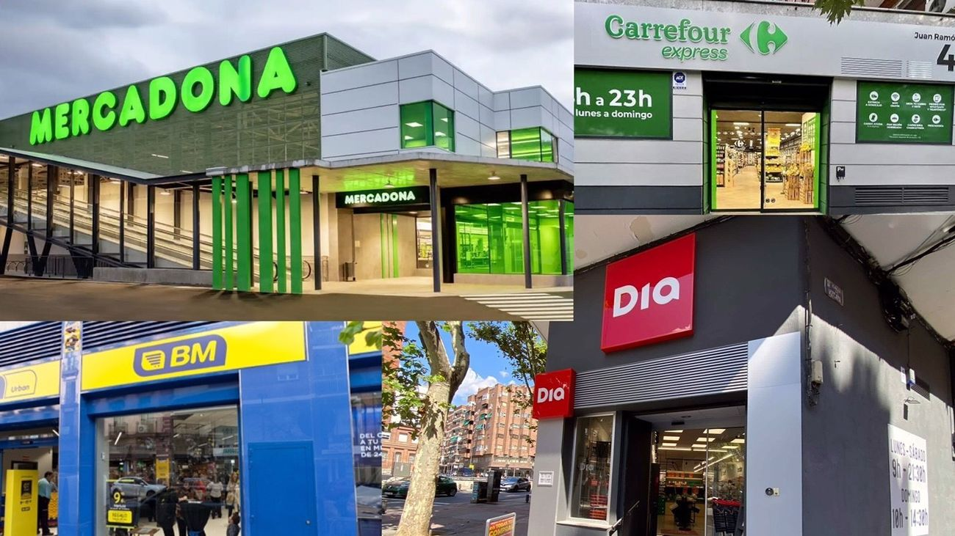

Proyecto 4: Análisis de los precios de los supermercados con datos de Facua
DAVID FRANCO | DATA SCIENCE 2024

Slide 2
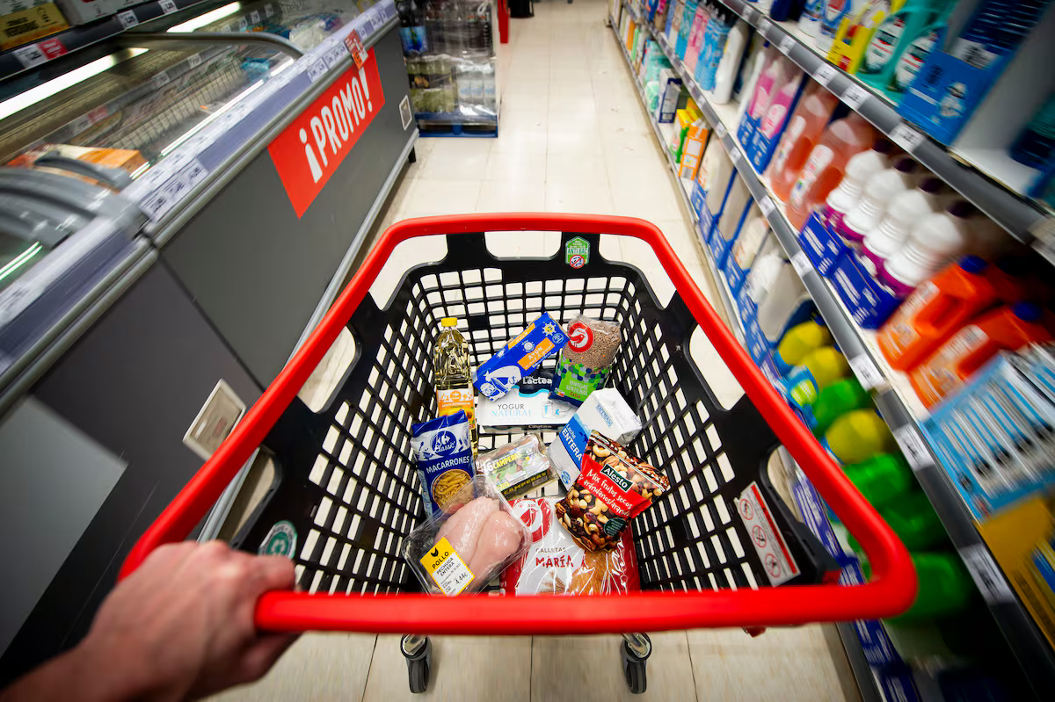

Objetivo y Herramientas
Analizar el comportamiento de los precios de productos de consumo habitual en España, haciendo uso de WebScraping, Pandas, bases de datos SQL y Plotly.
Precios más bajos y más altos por categoría
Evolución temporal de precios
Subidas o bajas de precio inusuales
Dispersión de precios por categoría
Comparativa de precios promedio
Notes:
**1. Comparación de Precios entre Supermercados:** Determinar qué supermercados ofrecen los precios más bajos y cuáles son más caros para cada producto.
**2. Análisis de la Evolución de Precios:** Estudiar cómo han cambiado los precios de los productos a lo largo del tiempo en distintos supermercados.
**3. Detección de Anomalías:** Identificar subidas o bajadas de precios inusuales que podrían señalar prácticas abusivas o promociones.
**4. Análisis de la Dispersión de Precios:** Evaluar la variabilidad de los precios de un mismo producto en diferentes supermercados.
**5. Comparación de Precios Promedio:** Calcular y comparar los precios promedio de cada producto en diferentes supermercados.

Slide 3






Supermercados y Categorías
Aceite de girasol
Aceite de oliva
Leche
Del 6 de junio al 27 de octubre de 2024

Slide 4
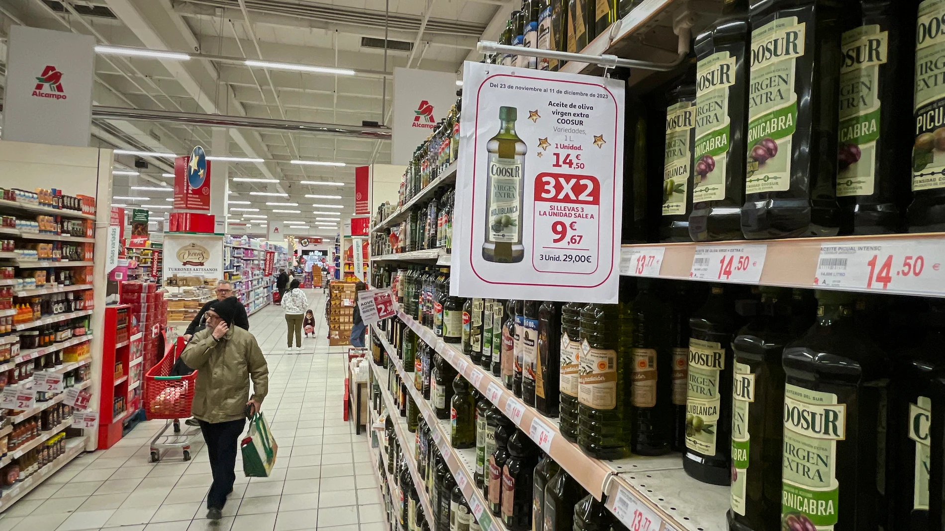
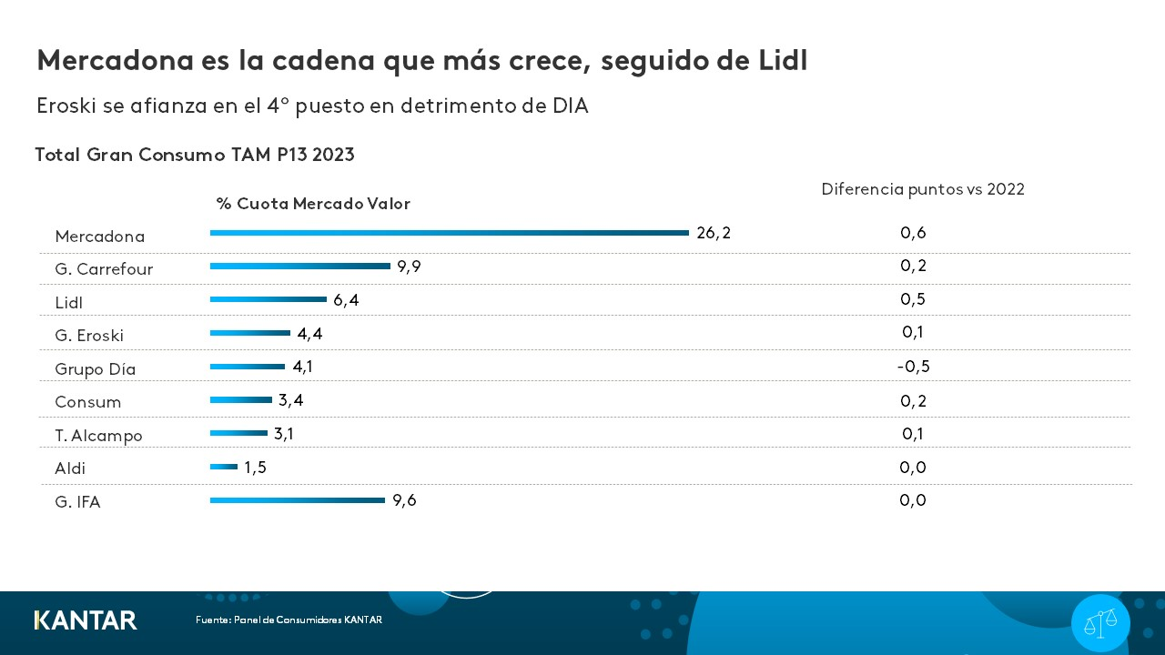
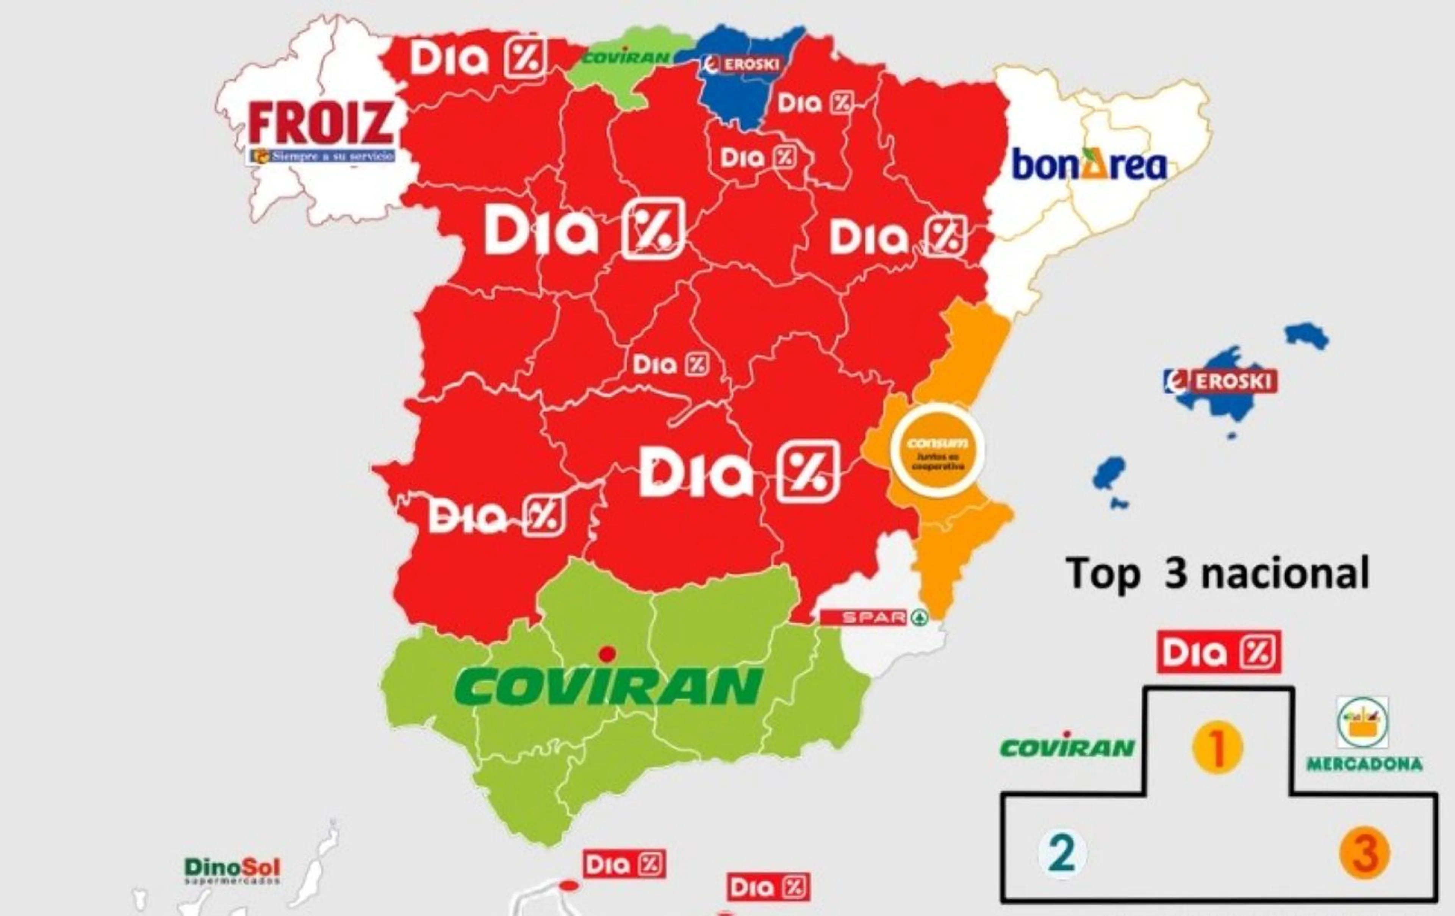
El mercado de los supermercados en España
Cuota de Mercado. Kantar Worldpanel. 2024
26 mil locales.
5% del GDP¹
Crece por encima de Europa (3,3% hasta 2028)²
Mercadona es la cadena con los precios más consistentes³
Desde 2019, Lidl es la cadena que más crece ⁴
Locales por comunidad. Business Insider. 2023
Notes:
1. INE, https://financialfood.es/espana-cuenta-con-mas-de-26-000-supermercados/
2. https://financialfood.es/el-mercado-de-la-alimentacion-crecera-en-espana-un-33-hasta-2028/
3. https://computerhoy.20minutos.es/life/mercadona-cadena-supermercados-precios-fiables-1275552. Facua
4. https://www.huffingtonpost.es/sociedad/los-unicos-supermercados-aguantan-golpe-mercadona.html

Slide 5
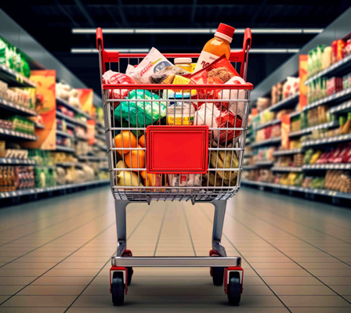
Resultados

Slide 6
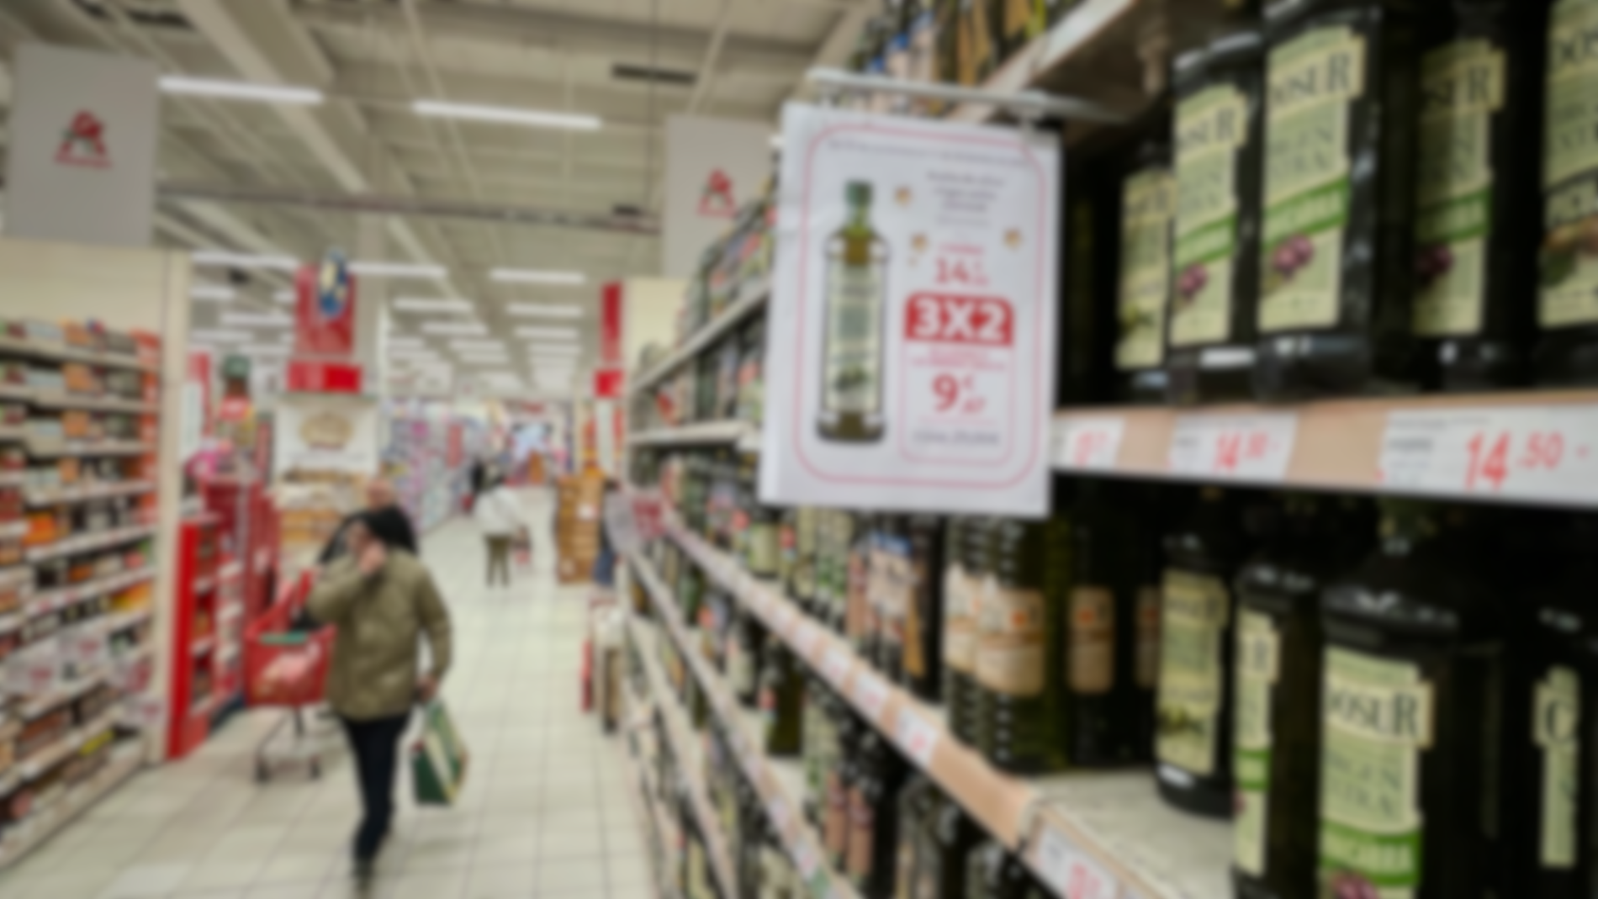
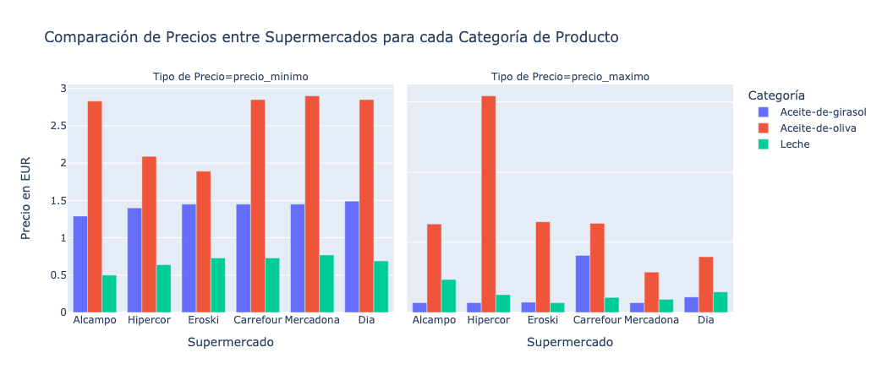

Insights
Aceite de girasol
más barato:
Alcampo, Hipercor y Eroski
Aceite oliva
más barato:
Mercadona, Eroski y Día
Leche
más barata:
Eroski, Hipercor y Carrefour

Slide 7
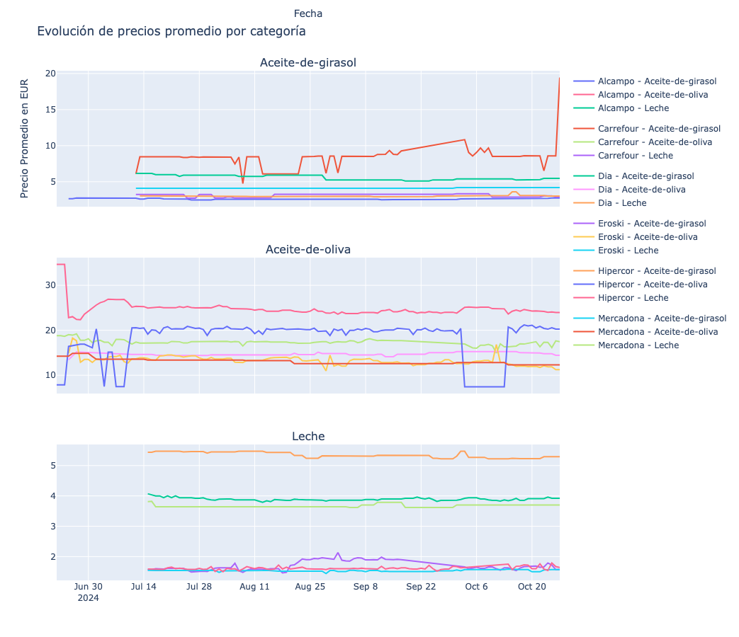
Insights
Aceite girasol:
Variaciones notables en Carrefour.
Aceite oliva:
Variaciones notables en Eroski e Hipercor.
Categoría más inestable.
Leche:
precios constantes.
Notes:
Formatos distintos.
Son commodities, deberían tener comportamientos similares.

Slide 8
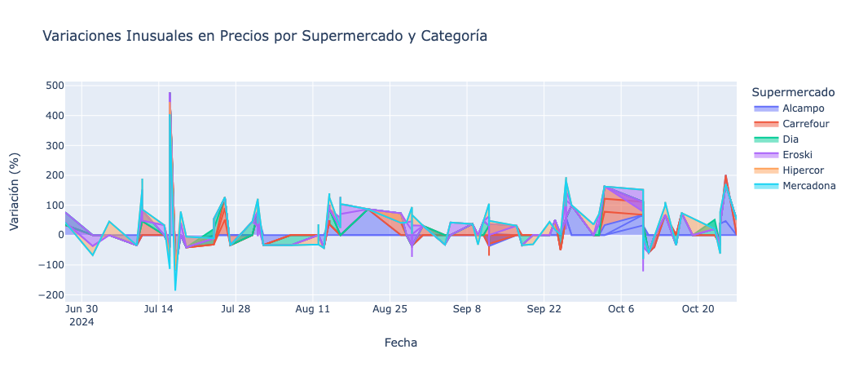
Identificadas 200 variaciones +30%.
Comportamiento conjunto es similar. Sugiere estrategias marcadas de pricing.
Se acumulan más subidas que bajadas, consistente con un IPC interanual acumulado de 1,8% para el mes de Septiembre.
Insights

Slide 9
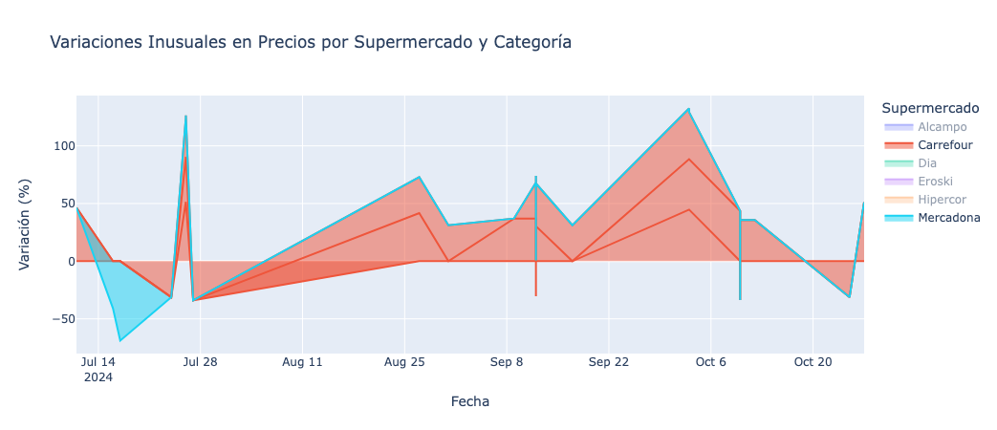
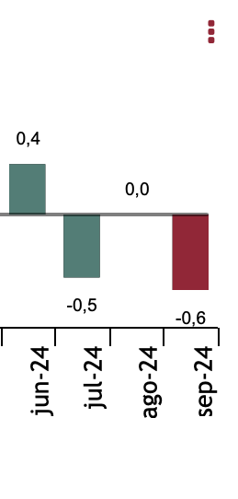
Tasa Mensual del IPC (INE) ¹
En el período, los precios han caído en Julio y Septiembre, y se han mantenido constantes en Agosto.
En nuestra gráfica, el comportamiento de los precios de los supermercados guarda no relación con el directa IPC, por cuanto observamos una gran cantidad de aumentos.
Las categorías analizadas podrían no ser representativas del comportamiento general.
Insights
Notes:
Comportamiento de los precios guarda no relación con el IPC. En Octubre se espera que los precios continuen cayendo.
Habría que ampliar muestra por cuanto podrían ser no representativos.
1. https://www.ine.es/dyngs/Prensa/es/adIPC0924.htm

Slide 10
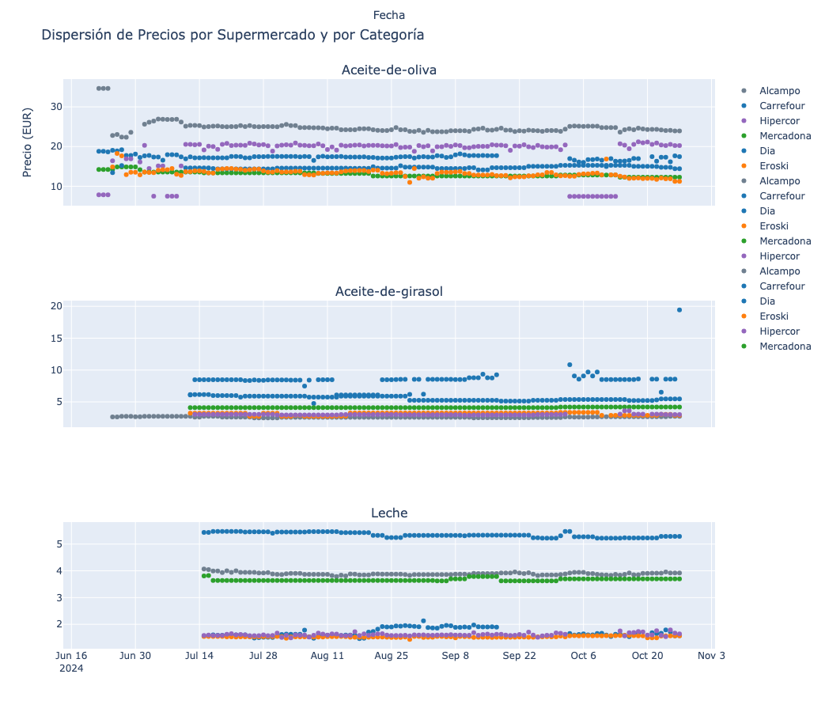
Insights
Estabilidad:
Eroski y Mercadona
Picos:
Carrefour
Mayor variabilidad:
Hipercor y Carrefour
Notes:
Formatos distintos

Slide 11
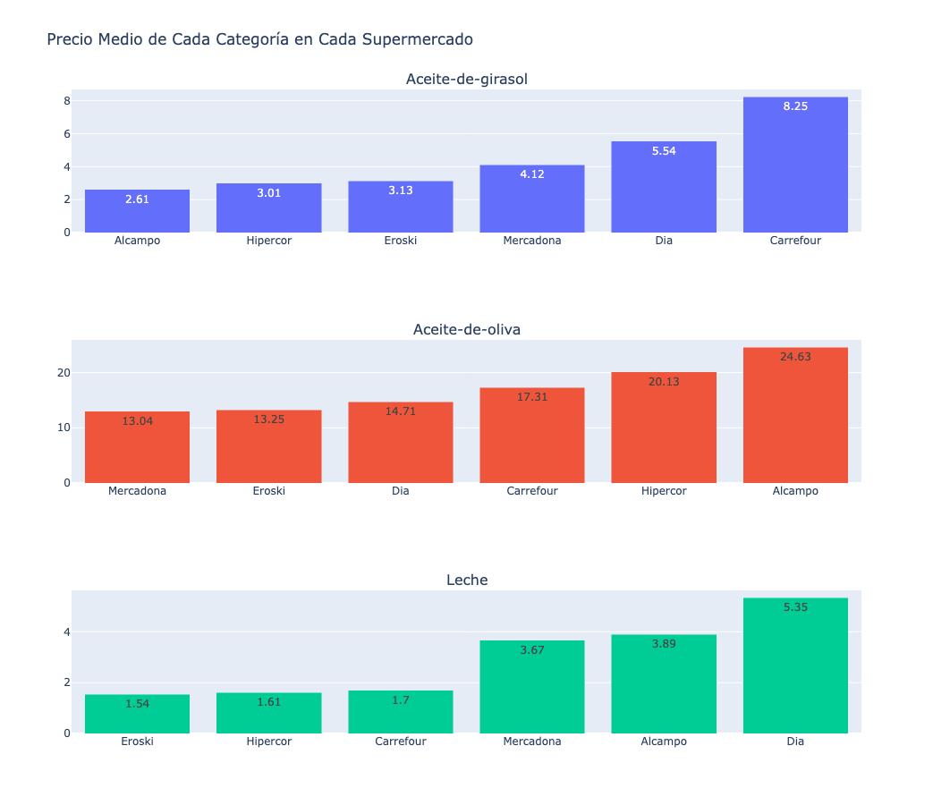
Insights
- Algunos ofrecen opciones más baratas, mientras otros pueden tener productos de mayor calidad, menos promociones o simplemente formatos de distintos tamaños.
- Carrefour y Alcampo tienen una gama más amplia de precios para el aceite de girasol y el aceite de oliva, indicando opciones de calidades y formatos.
- Poca variabilidad en la leche sugiere mayor competitividad y menos diferenciación.

Slide 12
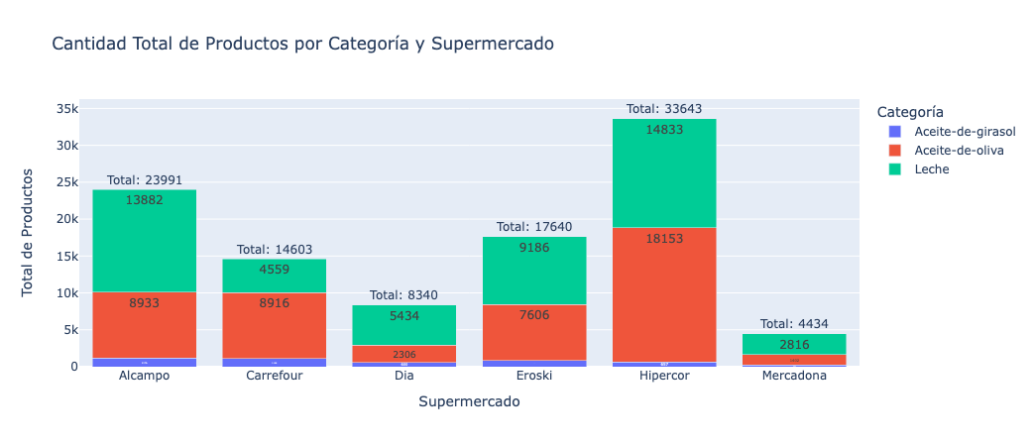

Slide 13
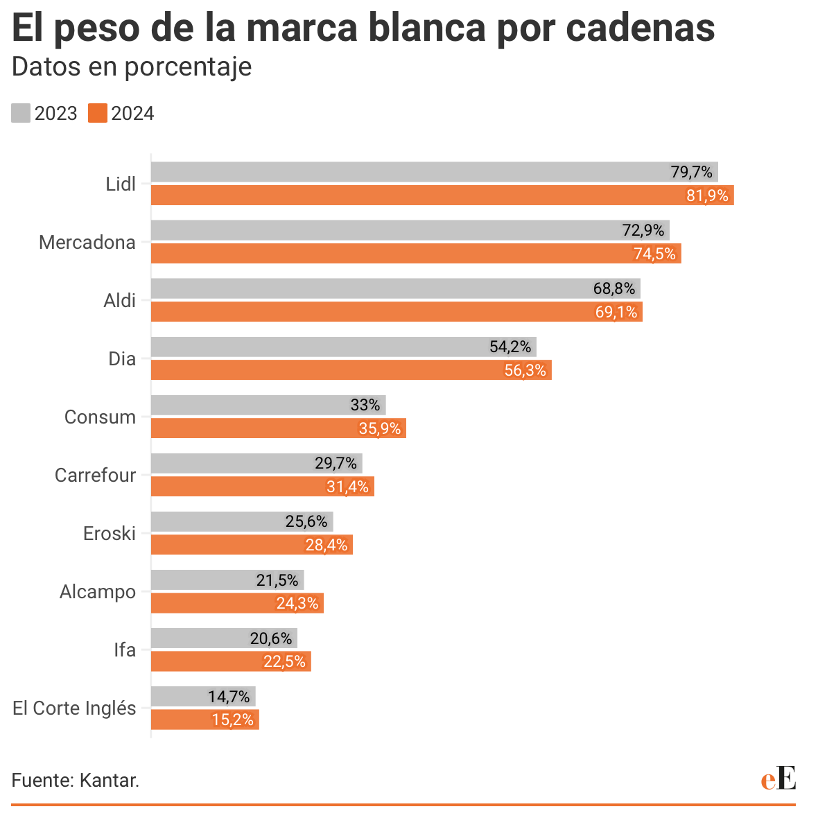
Insights
Menor cantidad de referencias:
Mercadona y Día
Mayor cantidad de referencias:
Hipercor y Alcampo
El Economista. 2024.
Notes:
https://www.eleconomista.es/retail-consumo/noticias/12794320/04/24/la-marca-blanca-gana-peso-en-todos-los-super-y-arrincona-a-los-fabricantes.html

Slide 14
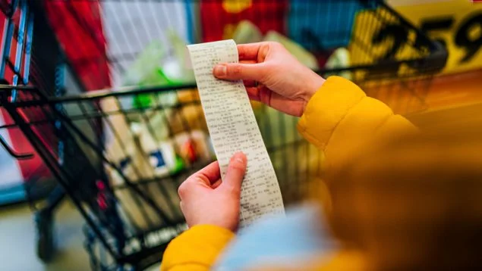
Conclusiones
Son categorías que podrían casi considerarse commodities.
Los precios se mantienen relativamente estables durante el período de análisis.
Según la categoría que desee comprar, es más rentable comprar en un local u otro.
Mercadona muestra los precios más estables, junto con Eroski.
Alcampo, Carrefour e Hipercor utilizan más las campañas de descuentos.
Para que el análisis sea de mayor fiabilidad, deben compararse los distintos formatos 1:1.

Slide 15
Próximos pasos
Mejorar la apariencia de algunas gráficas para aportar legibilidad.
Crear nuevas segmentaciones por formato del envase y por marca.
Analizar los días más baratos de la semana para comprar¹.
Ampliar la muestra añadiendo productos frescos y otras categorías.
Continuar investigando la estacionalidad de los precios, obteniendo datos para el año completo.
Notes:
1. https://www.econstor.eu/bitstream/10419/83757/1/729044874.pdf

